Slide 1

记账管理系统
指导老师：覃卫平
组名：队名还没想好队
组长：任嘉鹏
组员：雷航，王碧瑶，张濛，陈艺阅， 孙晶钰，徐进，朱俊林，王淳青

Slide 2
项目小组介绍
人员名称 | 角色 | 各成员所负责的模块
任嘉鹏 | 组长 | 整体框架与环境的搭建与项目的整合
王碧瑶 | 组员 | 用户管理模块
陈艺阅 | 组员 | 用户管理模块
徐 进 | 组员 | 财务管理模块
雷 航 | 组员 | 财务管理模块
孙晶钰 | 组员 | 管理员管理模块
张 濛 | 组员 | 管理员管理模块
朱俊林 | 组员 | 用户管理模块
王淳青 | 组员 | 财务管理模块

Slide 3
项目背景
理财是一个范畴很广的概念。从理财的主体来说，个人、公司、政府部门至国家等都有理财活动，但本文所阐述的主要是个人通过银行理财。个人理财、个人理财实际上是同一个概念。在国外，普通叫个人理财(可能与西方国家尊重个人自由、个体独立有关;或者是从理财中介的角度来说的，因为他们面对的是个人成员中的个体)，在国内，我们主要叫个人理财比较合适，因为中国是一个重视个人、家族观念比较重的国家，以个人为主体进行理财的活动更加普遍。
所谓个人理财从概念上讲，就是学会有效、合理地处理和运用钱财，让自己的花费发挥最大的效用，以达到最大限度地满足日常生活需要的目的。简而言之，个人理财就是利.用企业理财和金融的方法对个人经济(主要指个人收入和支出)进行计划和管理，增强个.人经济实力，提高抗风险能力，增大个人效用。从广义的角度来讲，合理的个人理财也会节省社会资源，提高社会福利，促进社会的稳定发展。从技术的角度讲，个人理财就是利用开源节流的原则，增加收入，节省支出，用最合理的方式来达到一个个人所希望达到的经济目标。这样的目标小到增添家电设备，外出旅游，大到买车、购屋、储备子女的教育经费，直至安排退休后的晚年生活等等。
个人理财就是管理自己的财富，进而提高财富的效能的经济活动。理财也就是对资本金和负债资产的科学合理的运作。通俗的来说，理财就是赚钱、省钱、花钱之道。理财就是打理钱财。

Slide 4
项目目标
记账信息系统的主要功能
前台:
用户登陆注册、添加记账信息、浏览记账信息、删除记账信息、修改记账信息
2.后台:
用户信息管理、查询具体账户信息、统计用户财务和收入

Slide 5
项目系统环境介绍
设计语言：java、html、css、javascript、sql
主要技术: jsp、servlet
数 据 库：oracle
开发环境: eclipse、Tomcat7.0、Chrome
运行环境： windows 10

Slide 6
工作流程
打开该系统，用户注册个人帐号，根据个人帐号登录系统，每个人登录系统后只可以对个人理财信息进行操作，用户可以任意对自己的理财信息进行增加，修改和删除。并且可以对个人密码进行修改。
收支分析模块主要是对用户收支情况的分析，用户可以录入自己的收支信息，并且可以对白己的信息进行修改和删除操作，用户收支情况是系统自动计算得出的。
资产管理模块:资产管理模块主要是对个人买入和卖出个人资产的一种管理。总体上来说就是对现金的支出和收入进行管理，让用户对自己的资产能够一目了然。
整个记账系统开发的总目标是让用户可以轻易的对个人收入与支出进行管理。可以对自己的金钱进行大胆的规划，对自己应该做出怎样的投资也不用在头疼，通过该软件用户可以在进行参考后较为轻易的做出决定。

Slide 7
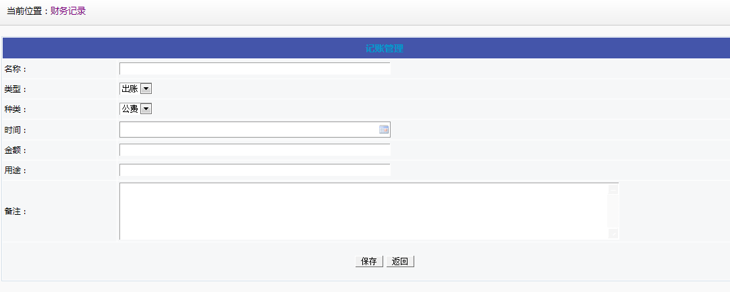
模块介绍
1.登录注册

Slide 8
登录页面主要功能是用户利用用户名和密码登录，并且可以注册新用户。已存在用户可直接登录。新用户需点击“注册”进行注册账号。点击注册后，页面进行跳转。
1.用户注册
新用户通过注册功能注册成功后跳转至登录页面方便登录
2.用户登录：
用户登录成功后：
（1）信息管理：用户可以修改个人的信息
（2）财务管理：用户可以查看自己的财务信息和做一些新的财务记录
（3）财务统计：用户可以查看自己的月收支或年收支，以便做到心里有数
3.管理员登录：
（1）系统管理；
（2）管理员信息管理：可以对管理员信息进行一些基本操作；
（3）用户信息管理：可以对用户进行查询和删除等操作，以便管理用户群

Slide 9
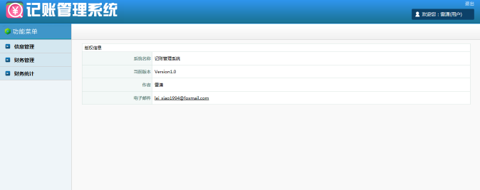
2.本站主界面

Slide 10
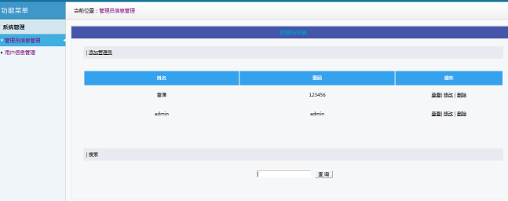
3.管理员用户信息

Slide 11
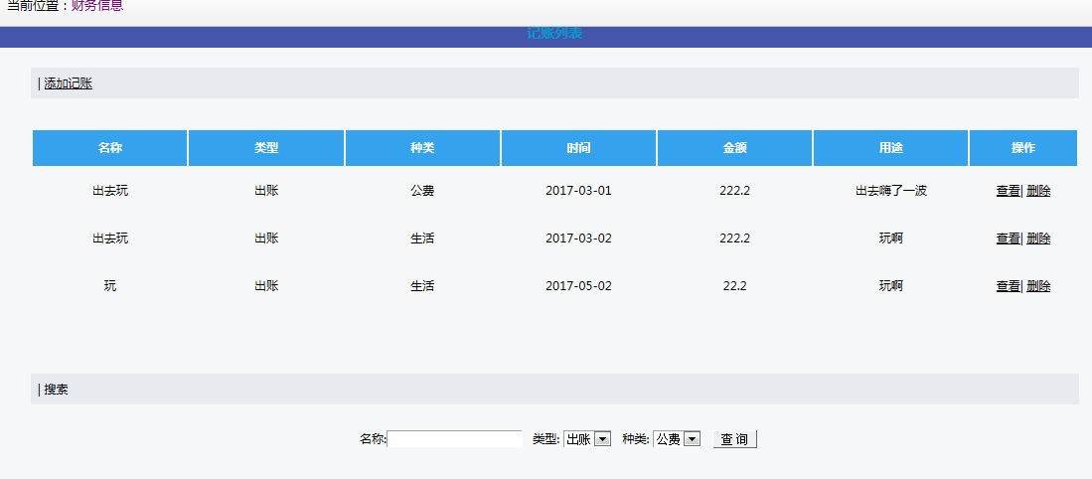
4.用户财务记录界面

Slide 12
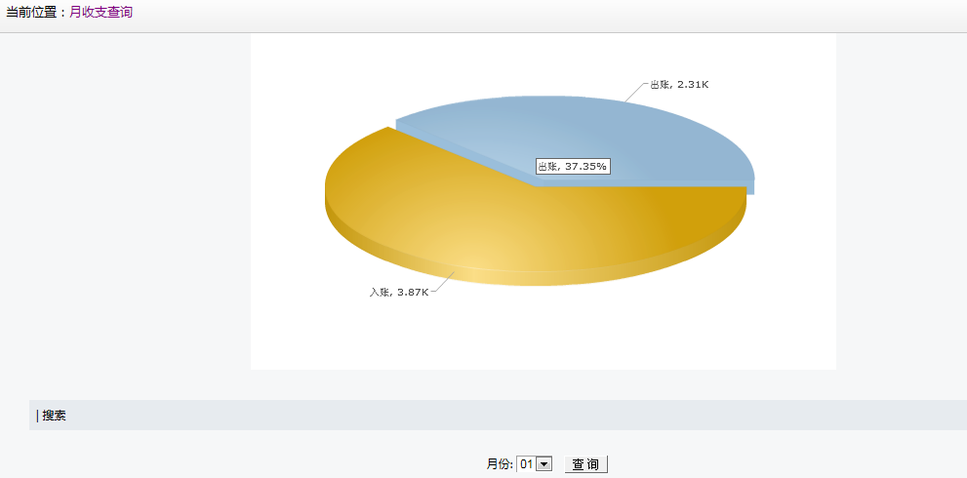
5.用户财务月统计界面

Slide 13
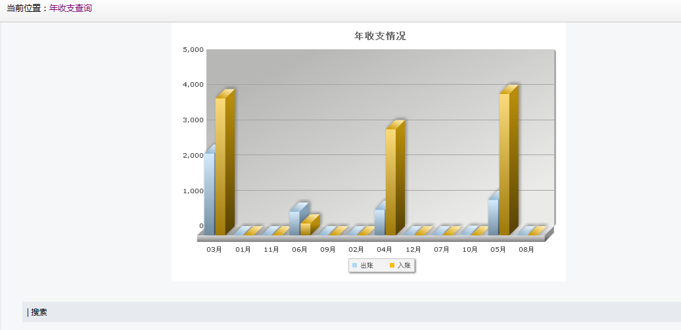
6.用户年收入界面

Slide 14
项目工作总结
随着国内信息化的发展，理财的观念将更加深入人心。对于社会的组成单位一个人来说，如何理财已经渐渐地被重视。个人理财管理系统也将越来越能发挥它的作用。由于此系统涉及到了很多理财知识，所以对于普通用户来说，还是不容易上手，但是此系统拥有丰富的理财知识介绍，可以让普通用户轻松入门。入门容易，但要进一步深入理解理财，还需要花更多时间来学习。
记账系统是近些年来企业信息化的一项新兴产物， 其产生有着一定的时代背景与技术。该系统运用简单，操作方便，可以使用户节约记账的时间，克服纸张不容易保存的缺点。可以通过资产管理模块，实现用户对个人资产的记录、统计、规划。可以建立各种账户类型，以便管理各种账户的财务状况。提供较为完善的差错控制与友好的用户界面，尽量避免误操作。

Slide 15
项目工作总结
从项目启动到项目完成我们用了大约十天左右。这十天中，第一感觉当然就是“程序猿真累”！但是，我们挺过来了，我们组全体组员付出的努力得到了回报。我们完成了我们既定的目标，完成了我们的项目。
项目当中，我们看出了我们得经验不足而给我们组员之间带来了大大小小的麻烦。但是，最后我们在我们小组成员的协调下将遇到的难题一一解决了。
虽然当我们做完这个项目后，觉得这个项目没什么，小菜一碟！但是，这也恰恰让我们明白了，万事开头难，只要你有信心并且付出了足够的努力，没有什么是难题。
当然，这次项目带给我们的绝对不仅仅是技术上的提升。首先，经历了这个项目，我们对jsp、servlet、mvc、ajax…有了更加深刻的理解。另外给我们带来的使我们项目开发的经验。特别是数据库的设计，组员之间的分工，小组的规范等。
谢谢弘成科技给予了我们这次亲身实践的机会！

